Slide 1
About Hotel
V201302 by 王长春

Slide 2
总览
架构方向
进行中
规划中
架构师初步

Slide 3
总览
首页千万PV，酒店首页百万PV
27W酒店，订单占行业48%
亿级别的价格信息
142+个应用
570+SVC
订单库430+表
产品库330+表
N多其他库
N多复制分发
•总览
•架构方向
•案例
–服务化
–面向运维
•总结

Slide 4
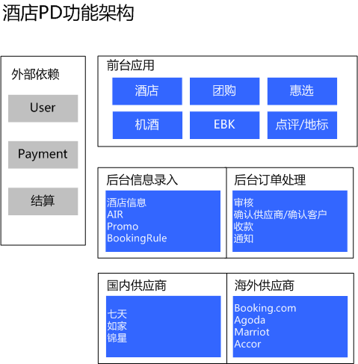
业务总览

Slide 5
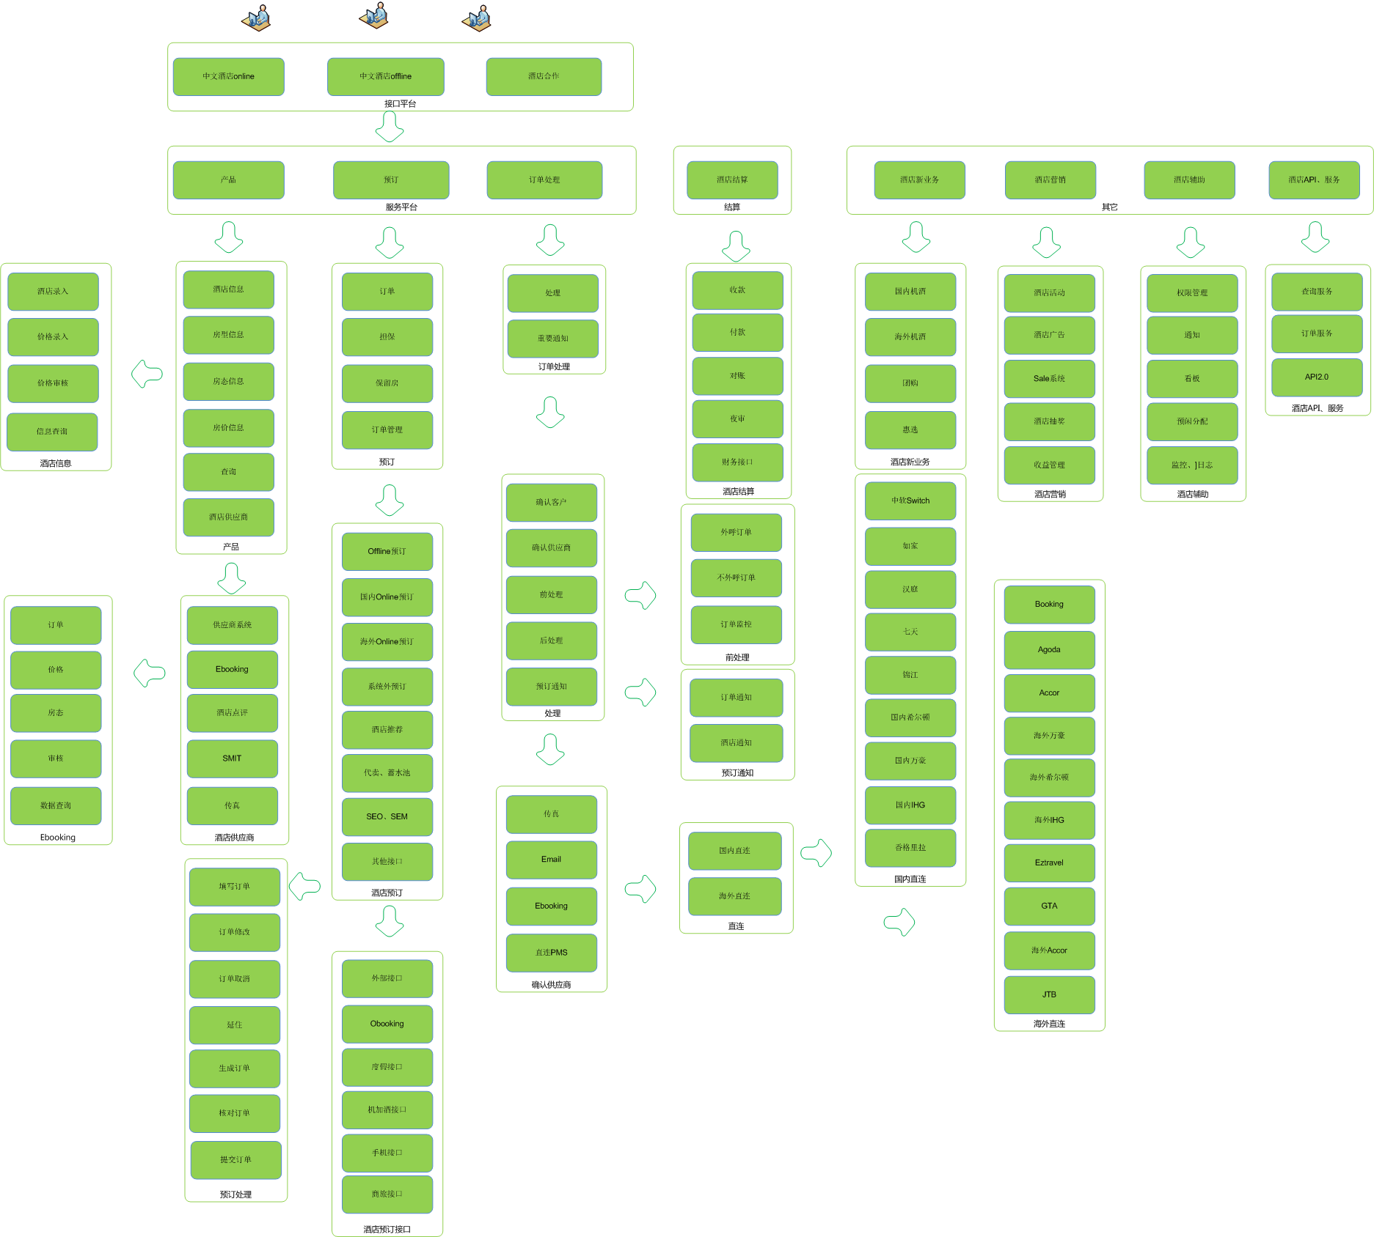
应用总览

Slide 6
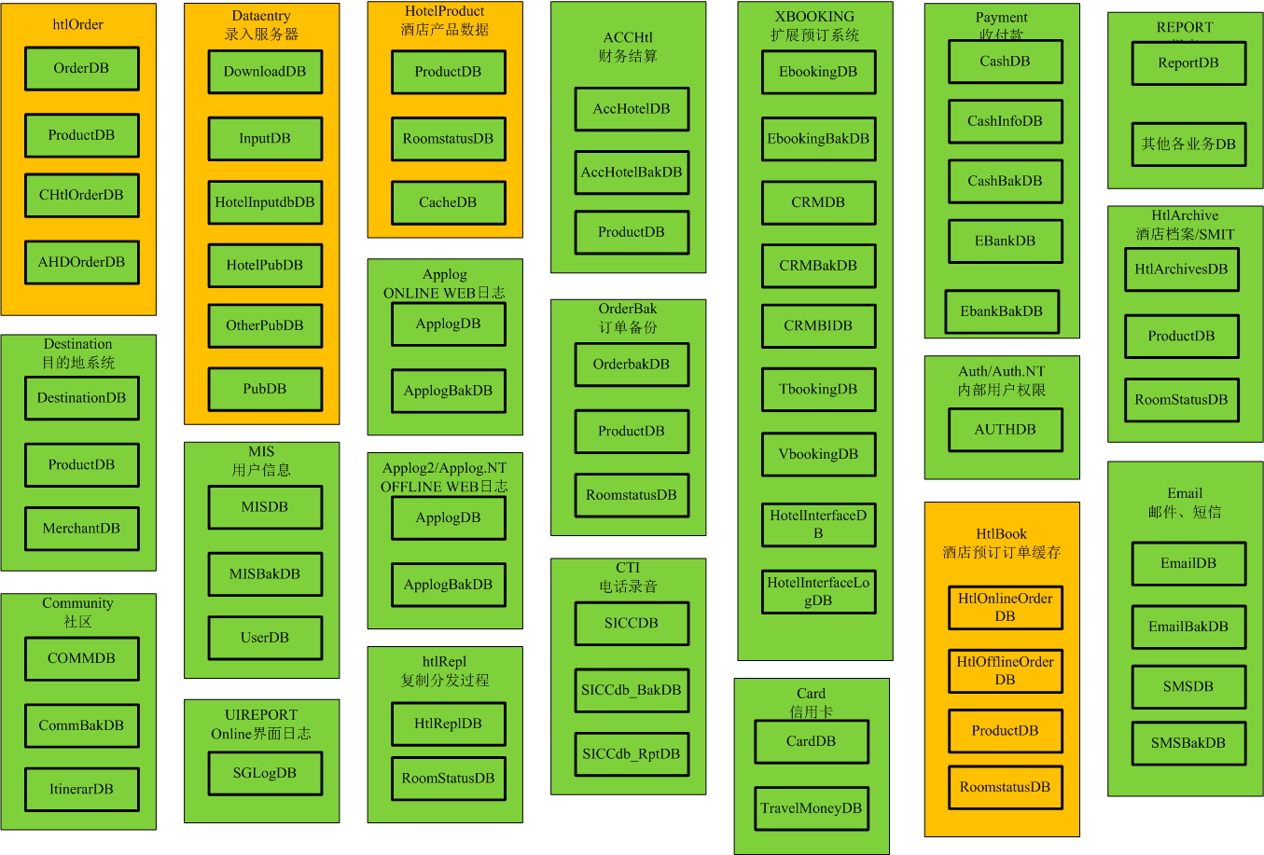
数据库总览
跨库访问多，复制分发多
OrderDB 430 1W2 27 运维

Slide 7
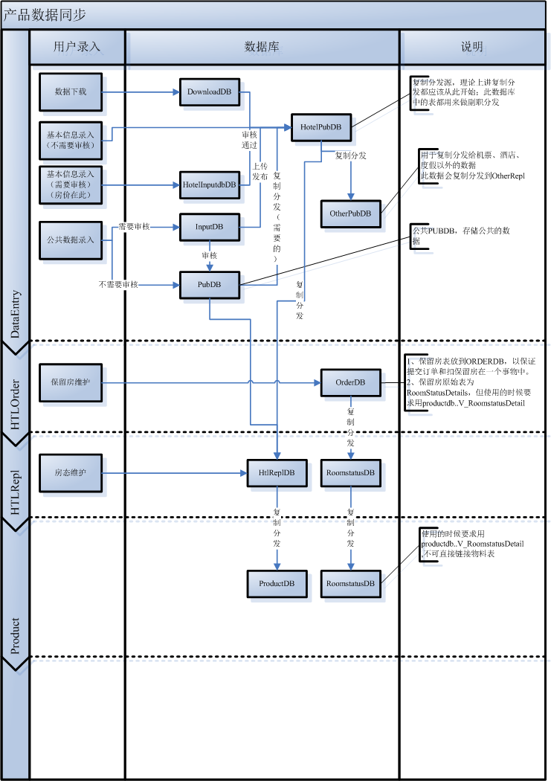
数据库复制分发总览
要想简化，先砍join/sp

Slide 8
物理总览
集群名称 | 描述 | 福泉 | 金桥
vendor_ext | 直连适配器集群 | 10.168.16.112
VIP_Adapter.vendor.hotel.sh | 国内直连适配器 | 192.168.65.50
VIP_Cachews.hotel | 国内酒店Online缓存集群 |  | 10.8.70.94
VIP_Campaign | 团购Online集群 |  | 10.8.0.1
VIP_Gateway.hotel | 直连对接适配器 |  | 10.8.70.45
VIP_Googlemap | offline mapbar服务 |  | 10.8.70.35
VIP_Homeinns.vendor.hotels.sh | 如今适配器 | 192.168.65.67
VIP_Hotels | （hotels_domestic+hotels_international） |  | 10.8.0.4
VIP_Hotels.ws | openapi集群 |  | 10.8.0.14
VIP_Htinns.vendor.hotel.sh | 汉庭适配器 | 192.168.65.230
VIP_Htlinput.sh | 酒店录入集群 | 192.168.65.222
VIP_Htlint | 酒店Offline集群 |  | 10.8.70.85
VIP_Htlint.sh | 酒店Offline集群 | 192.168.65.124
VIP_Htlintcc.sh | 酒店Offline集群（asp站点） | 192.168.65.111
VIP_Htlinvint | 惠选Offline集群 |  | 10.8.70.86
VIP_Htlinvint.sh | 惠选offline集群 | 192.168.65.154
VIP_Htlplatform.sh | 酒店接口平台集群 | 192.168.65.113
VIP_Htlws | 酒店offline服务集群 |  | 10.8.70.87
VIP_Htlws.sh | 酒店offline服务集群 | 192.168.65.148
VIP_Htswitch.wsint | 华闵，开元接口适配器 | 10.168.128.194 | 10.8.0.66
VIP_Input.sh | 酒店录入 | 192.168.65.155
VIP_Intlcachews.hotel | 海外酒店Online缓存集群 |  | 10.8.70.95
VIP_Jobws1.hotel | 酒店Jobws服务器 |  | 10.8.70.42
VIP_Obooking | Obooking和Ebooking以及养蜂集群 |  | 10.8.0.6
VIP_Product.group | 团购产品 |  | 10.8.70.34
VIP_Sevenday.vendor.hotels.sh | 七天适配器 | 192.168.65.56
VIP_Shangrila.vendor.hotels.sh | 香格里拉适配器 | 192.168.65.206
VIP_Vendor | 团购对接适配器集群 |  | 10.8.0.5
VIP_Vendor.hotel | 酒店直连适配器集群 |  | 10.8.0.60 / 10.8.70.37
VIP_Webservice.product.hotel | 查询服务器集群 |  | 10.8.70.81
VIP_Webservice.product.hotel.sh | 查询服务器集群 | 192.168.65.196
VIP_Ws.order.hotel.sh | 订单处理服务集群 | 192.168.65.66
VIP_Ws.product.hotel | 产品服务集群 |  | 10.8.70.83
VIP_Ws.product.hotel.sh | 产品服务集群 | 192.168.65.179
VIP_Ws.product.htlinv.sh | 惠选产品服务集群 | 192.168.65.180
VIP_Ws.reservation.hotel | 酒店订单生成服务集群 |  | 10.8.70.80
VIP_Ws.reservation.hotel.sh | 酒店订单生成服务集群 | 192.168.65.192
VIP_Ws3.product.hotel | 酒店产品信息服务集群 |  | 10.8.70.82
VIP_Ws3.product.hotel.sh | 酒店产品信息服务集群 | 192.168.65.189
VIP_Ws4.product.hotel.sh | 酒店产品信息服务集群 | 192.168.65.57
VIP_Www.huixuan | 惠选Online集群 |  | 10.8.0.220
VIP_Yongan.sh | 永安专线集群 | 192.168.65.202

Slide 9
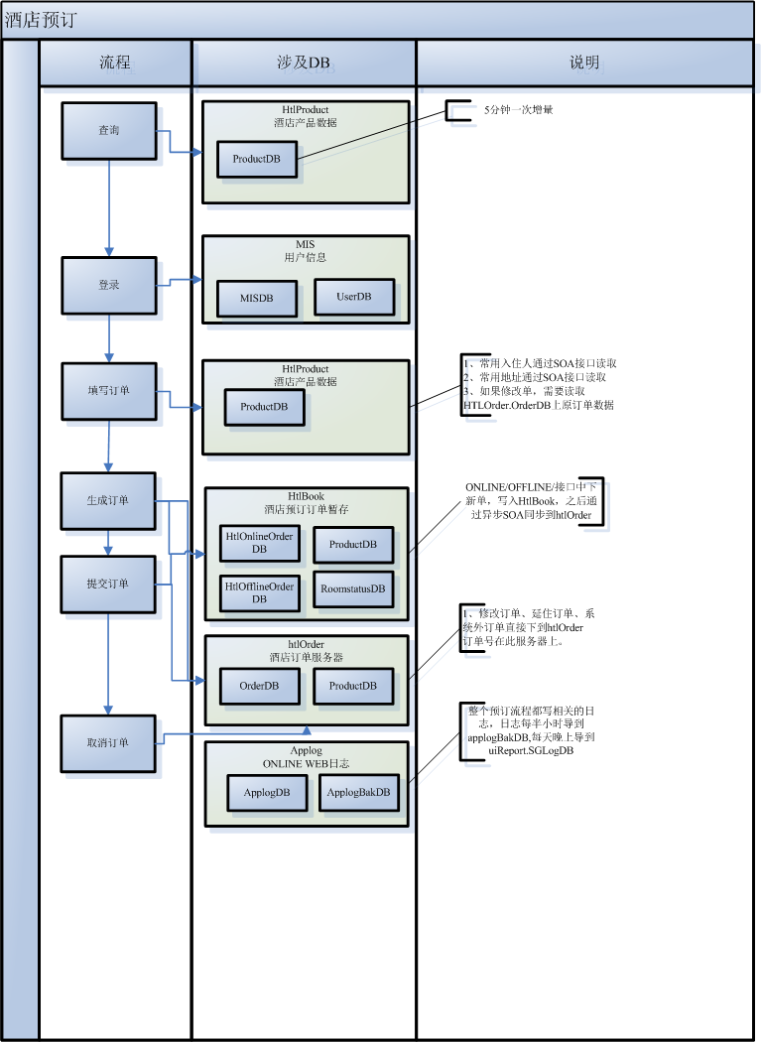
酒店预订流程总览

Slide 10
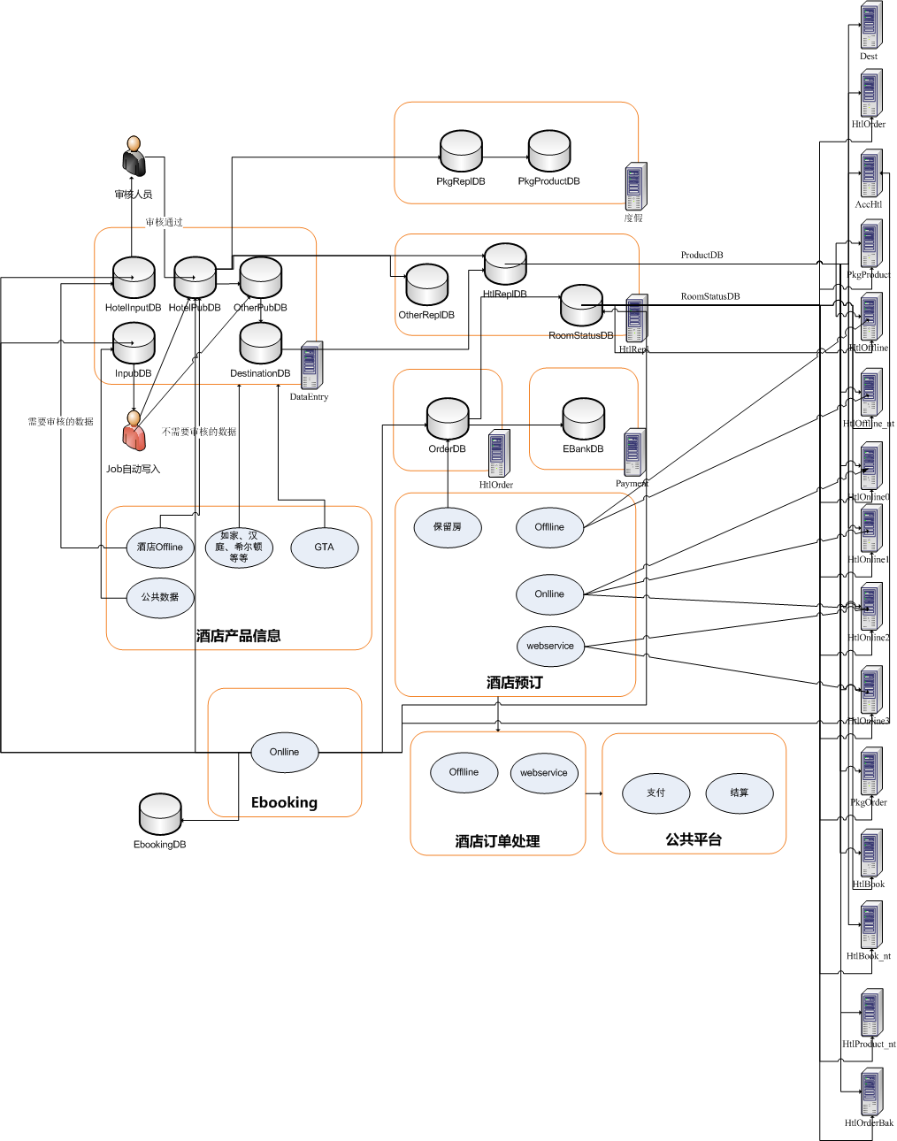
数据流总览

Slide 11
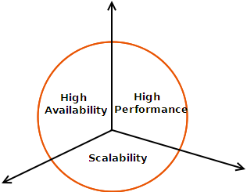
架构目标与挑战!
负载均衡
运营监控
数据备份
异地容灾
。。。
高速缓存
并行计算
性能调优
DB调优
。。。
去中心化
业务解耦
SOA
Sharenothing
BASE
。。。
数据库最难扩展!

Slide 12
进行中
OPEN API
  查询、预订、订单处理三大API集
  设计 开发 接入 维护
运营监控
（logging analyzing alerting）
Simplify & unify
（remove sp/简化 复制分发/jobws/dal/）
Automation
自动化测试，包管理，自动化部署

Slide 13
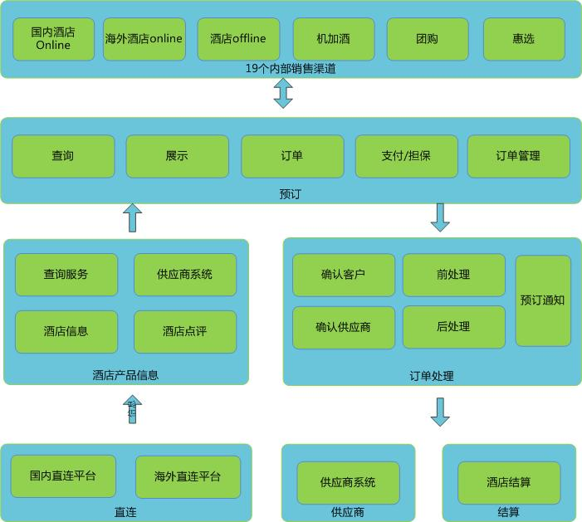
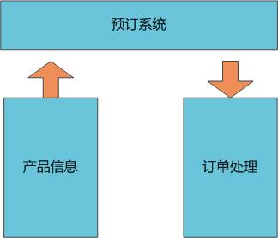
案例：服务化1
分清主次示例，抽象电商三大块
优秀的产品信息：多、快、好、省
便捷的预订系统：线上线下 国内海外
完善的订单处理：行业标准制定者
模型抽象为SVC
重点运维

Slide 14
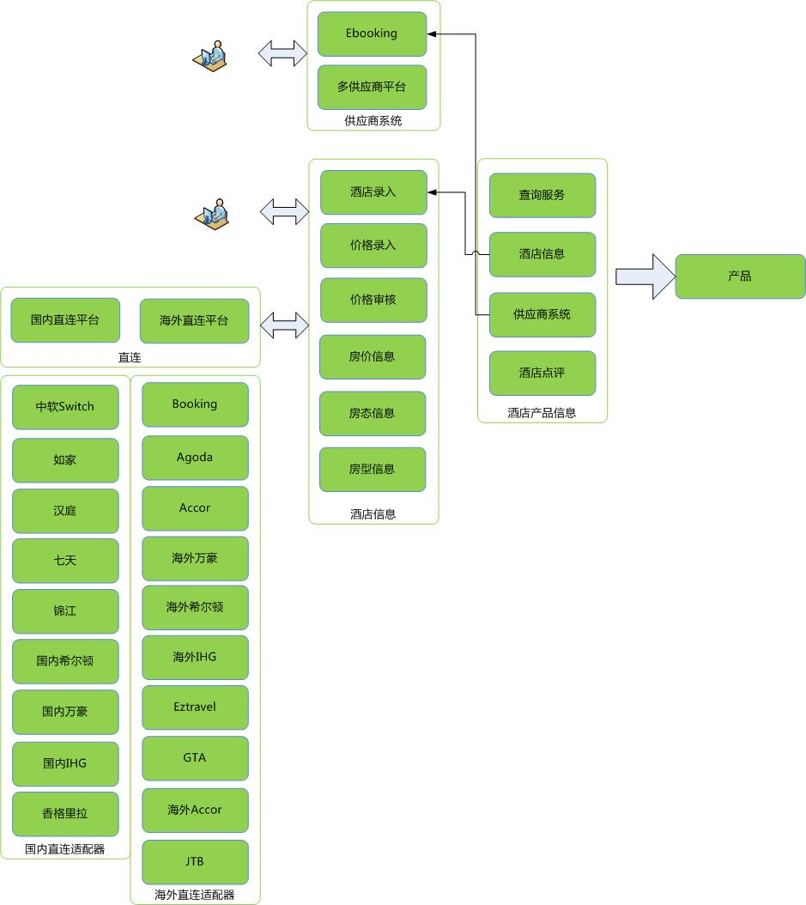
Product：酒店产品信息系统
142个应用
500张订单表
380张产品信息表
查询服务

Slide 15
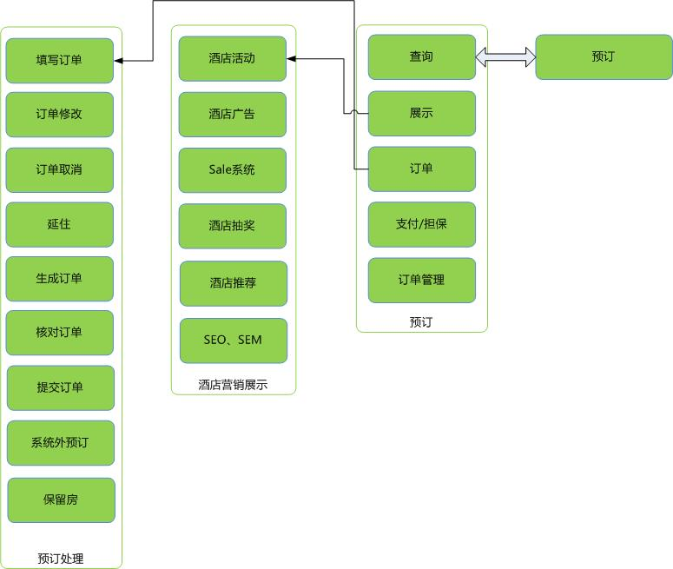
Booking：酒店预订系统
订单生成服务
19个客户端

Slide 16
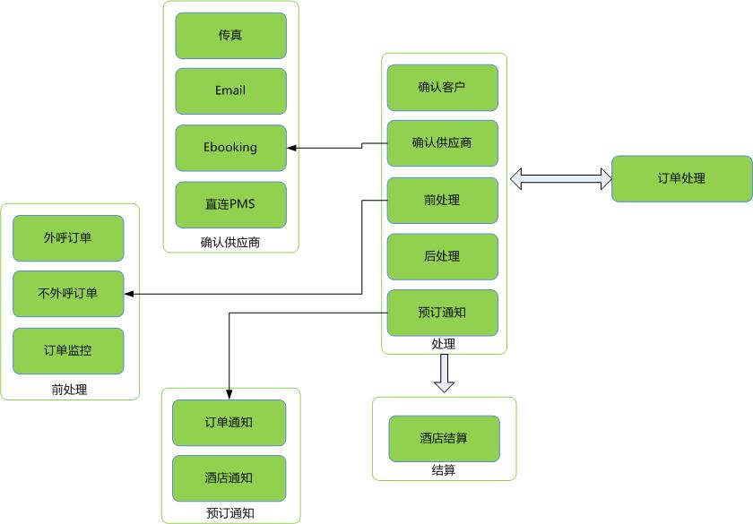
Order：酒店订单处理系统
订单处理服务

Slide 17
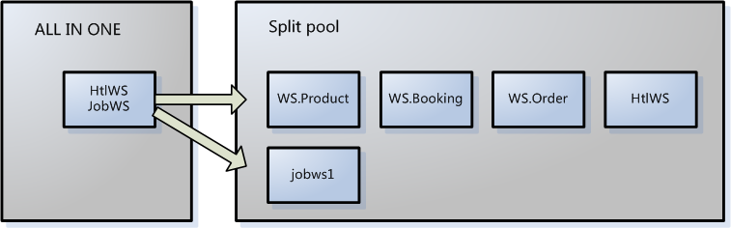

案例1：成果
服务化
查询服务，订单生成服务，订单处理服务逻辑收口
英文、商旅、无线、分销、度假广收益
可扩展
无状态、支持sharding
Ws.product ws.reservation ws.order 3个独立集群
三大服务独立部署，需要重点监控，有SLA

Slide 18
案例2：面向运维
570个SVC，可用性怎么样？
SVC的owner？
这么多SVC，如何运维？
按重要度、访问量、客户端数量圈定优化对象
划分SVC归属
重新规划，制定SLA
有metric，就可以自动化监控和预警

Slide 19
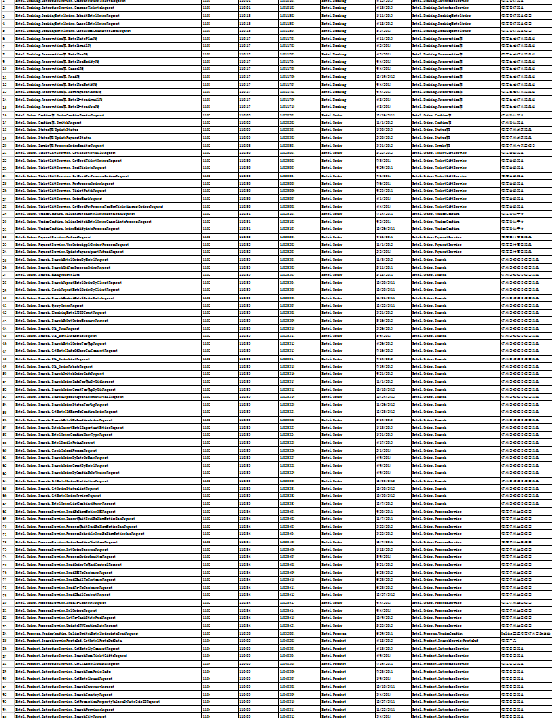
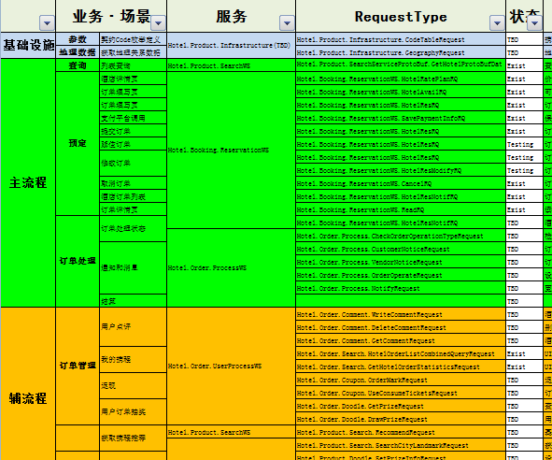
案例2：面向运维
570+
重点优化
SLA
管理生命周期

Slide 20
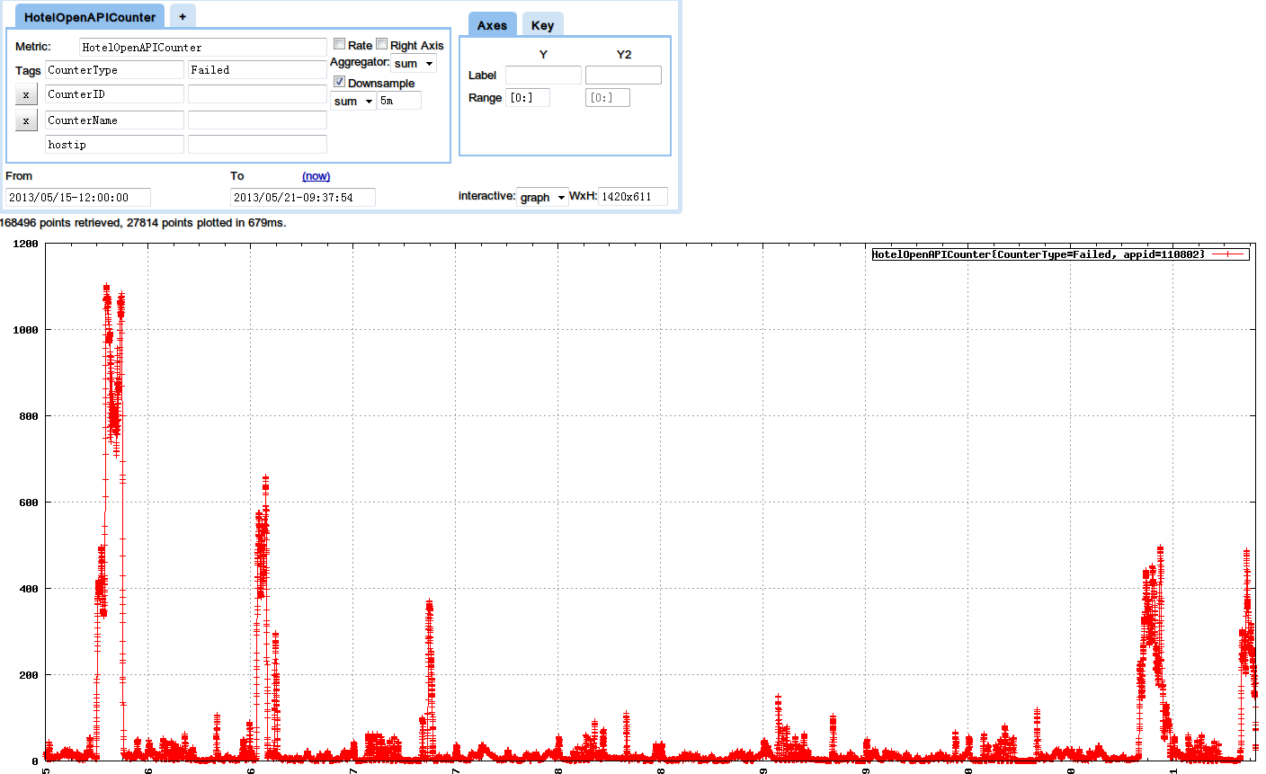
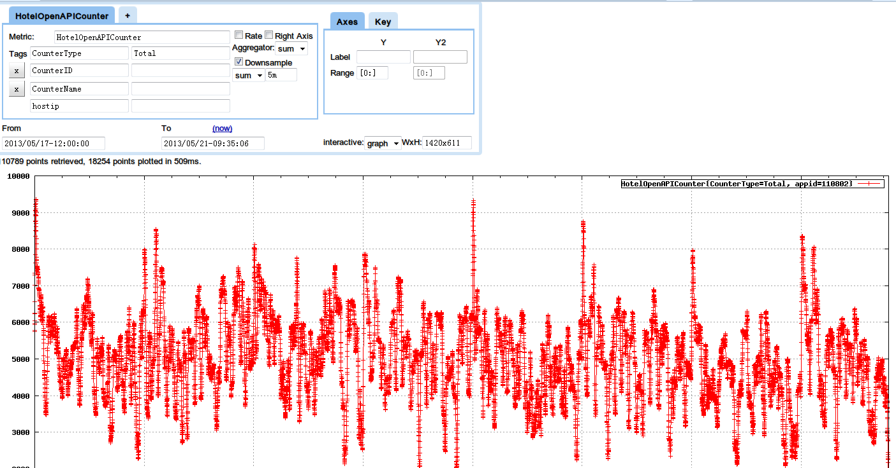
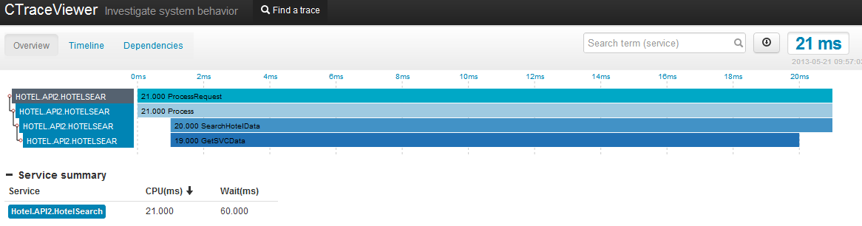
案例2：面向运维
request counter avg=20/5m
ERROR counter
数据是基础

Slide 21
规划中
DB的优化和管理（监控/no join/partition/sharding）
统一的数据层（DAL）建立，收拢数据访问，建立数据资产，加快TTM
统一的代码逻辑架构

Slide 22
架构师的定义
百度百科：架构师
架构师是软件行业中一种新兴职业，工作职责是在一个软件项目开发过程中，将客户的需求转换为规范的开发计划及文本，并制定这个项目的总体架构，指导整个开发团队完成这个计划。架构师的主要任务不是从事具体的软件程序的编写，而是从事更高层次的开发构架工作。他必须对开发技术非常了解，并且需要有良好的组织管理能力。可以这样说，一个架构师工作的好坏决定了整个软件开发项目的成败。

Slide 23
架构师的修炼－－理论
Booking/Expedia
行业眼光
抽象思维
ADMEMS
划分专业
深入学习
领域专家
模型能力
UML4+1
业务能力
技术能力
10x 99.99
<250ms
整体一致性
Arch
结果导向
决策能力
97条
沟通能力
有效沟通
学会谈判
需求会/产品会/评审/分享
平衡各方利益

Slide 24
需求进，架构出
ADMEMS Architecture Design Method has been Extended to Method System
方法论：3个阶段和1个贯穿环节
架构准备阶段（PA阶段：整体理解需求，把握需求特点，确定驱动力）
概要架构阶段（CA阶段：根据重大需求、质量、约束，确定概念架构）
细化架构阶段（RA阶段：细化架构设计，关注不同视图）
“1个贯穿环节”是指对非功能目标的考虑。
速成：
需求矩阵
用例驱动＋质疑驱动

Slide 25
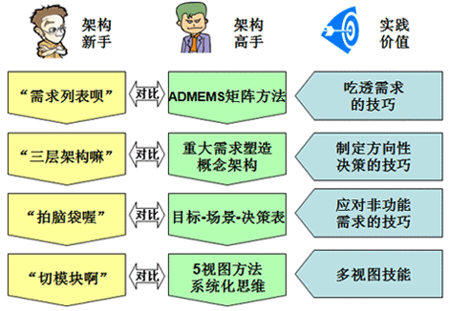
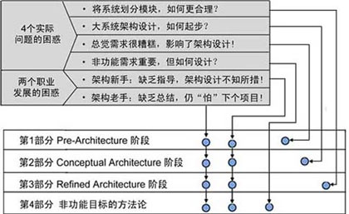
需求进，架构出
ADMEMS Architecture Design Method has been Extended to Method System
3个阶段和1个贯穿环节
速成：

Slide 26
谢谢

